Slide 1
ŽSV iz povijesti u OŠ kralja Tomislava u Našicama
31. kolovoza 2016.
srijeda

Slide 2

Pregled povijesti našičkoga kraja

Slide 3
UVOD
Povijest ovoga kraja počinje već u antici. Putopis cara Antonina spominje rimsko naselje Stravianu kraj Požege (Inicerum), na putu iz Siska (Siscia) preko Daruvara (Aquae Balissae), prema Osijeku (Mursa).
Straviana se nalazi na području Našica, možda između Seone i Zoljana. Točnu lokaciju treba podrobnije istražiti…
Na ovom području pronađena su tri zanimljiva nalaza iz razdoblja antike (zavjetna ara ili žrtvenik, nadgrobni spomenik i rimske cigle s oznakom II. Rimske legije).

Slide 4
Povijest
Našice se prvi put spominju 1229. godine.
Srednjovjekovne isprave nazivaju ih različito: Nolko, Nolche, Negke, Nexe, Nekche, Vesice i Nesice.
Svjetovni gospodari Našica i našičkog posjeda: Abe, David Lackovic, Ivan Korvin, Ivan i Nikola Gorjanski, te iločki knezovi Ujlaky.
Crkveni vlasnici su templari, ivanovci i franjevci.
Našice suse našle i pod Turcima
Potom našički posjed kupuje obitelj Pejačević koja je dala dva hrvatska bana i prvu hrvatsku skladateljicu…

Slide 5
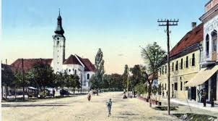

Slide 6
Prema pisanim podacima Našice se prvi put spominju 1229. godine (Nekche) kao posjed templara i roda Aba, koji je podigao castrum(lat. utvrđeno mjesto; logor, tabor)
Do turskog osvajanja 1532. posjed su držali ivanovci, Gorjanski i knezovi Iločki.
Za vrijeme Turaka tu je bilo sjedište nahije(tur. upravna jedinica, manja od kadiluka-kotar,okružje) do 1687.g.
Našičko vlastelinstvo od 1734. do 1945. dolazi u posjed plemićke obitelji Pejačević.
U središtu grada u prostranom parku engleskog tipa na nekadašnjim temeljima starog i skromnog dvorca podigli su Pejačevići 2 dvorca.

Slide 7
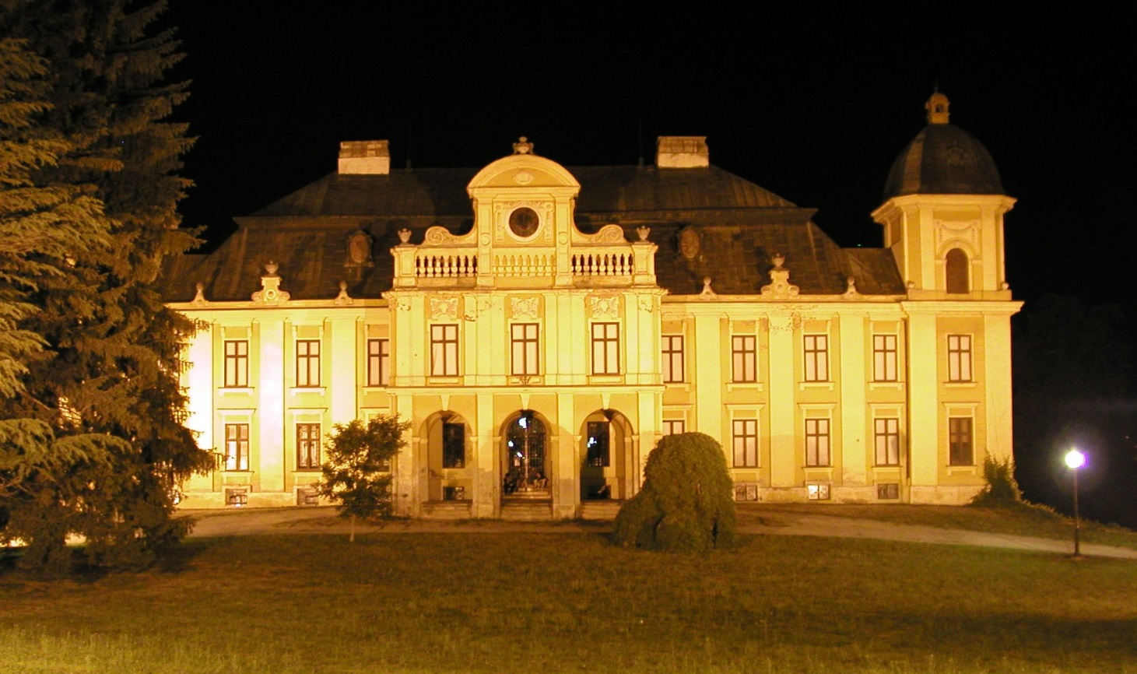

Slide 8
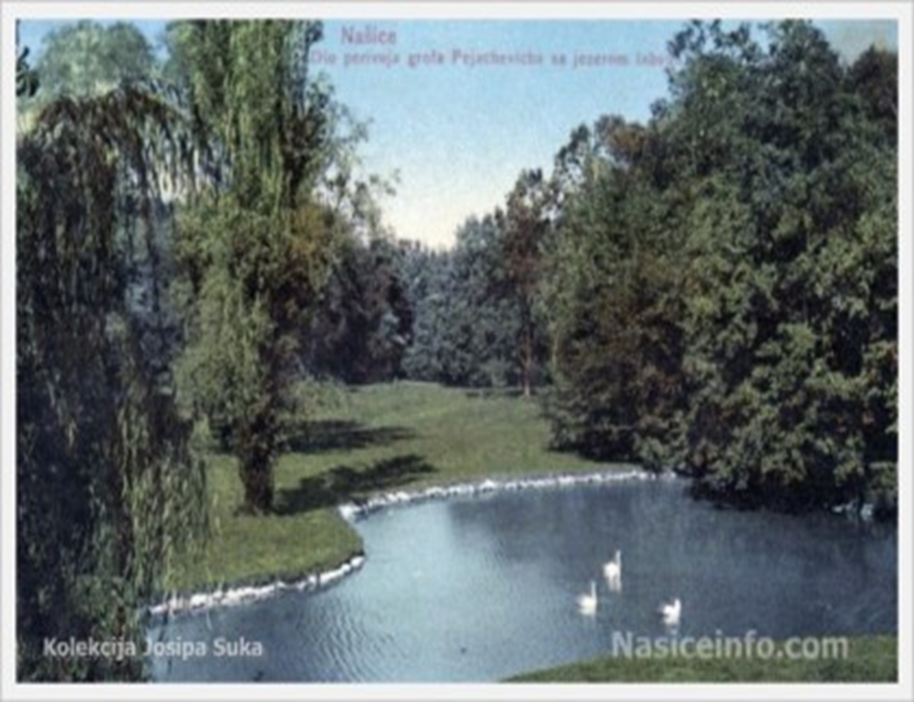
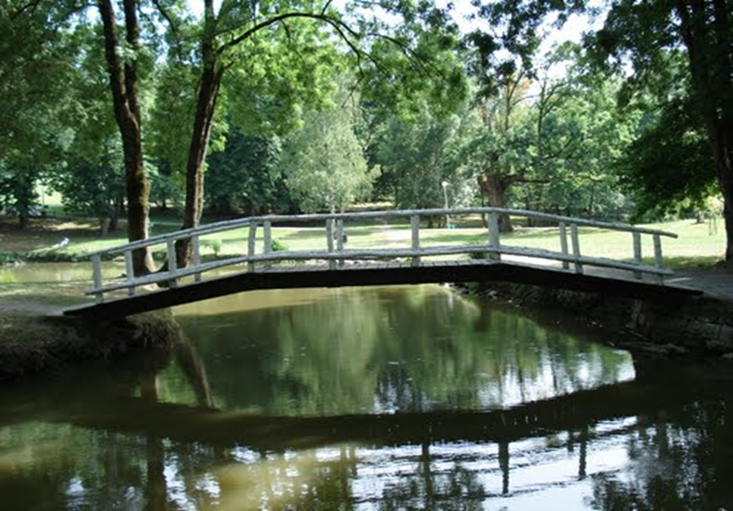

Slide 9
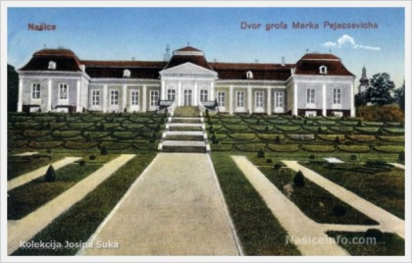

Slide 10
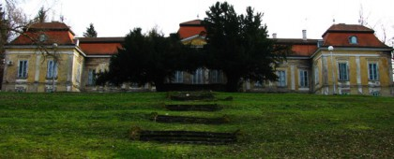
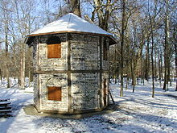

Slide 11
U doba vladanja ugarskih kraljeva iz kuće Arpadovića Našice se nalaze u Cisdravsko–baranjskoj županiji.
U crkvenom pogledu pripadaju požeškom arhiđakonatu Pečujske biskupije.
U prošlosti se često smatralo da su franjevci, nakon što su ih dovele Abe, preuzeli stari samostan templara i ivanovaca 1373. godine. No, danas je prihvaćenija jedna druga teorija.

Slide 12
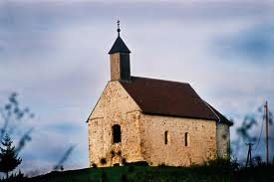

Slide 13
Abe su bili rođaci kraljevske kuće Arpadovića.
Razvijali su obrt i trgovinu te poticali naseljavanje došljaka (hospites), kojima daju povlastice.
Naselje raste i vjernici grade samostan i crkvu franjevcima.

Slide 14
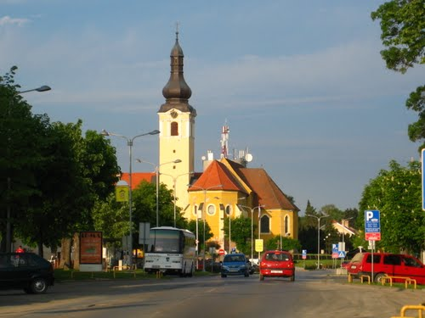
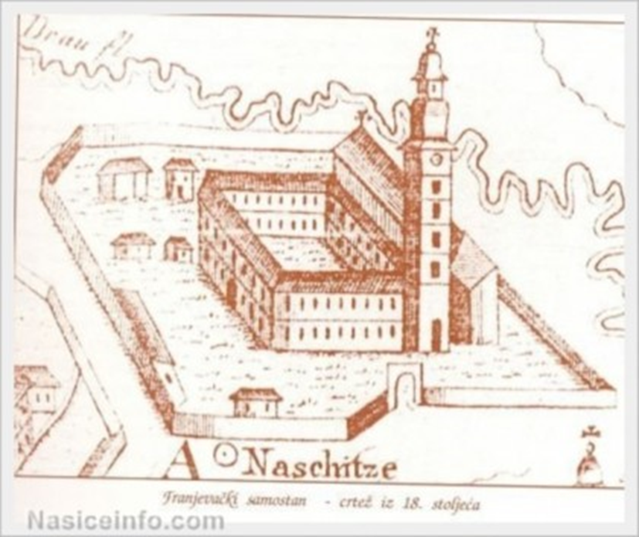

Slide 15
Samostan s crkvom sv. Antuna Padovanskog u Našicama pouzdano postoji već početkom XIV. stoljeća - poznato je da su u Slavoniju franjevci stigli već krajem XIII. stoljeća iz Ugarske .
U Našicama u to vrijeme postoji i druga, danas nepostojeća, crkva koja se spominje još godine 1620. i kasnije. To je prostrana srednjovjekovna crkva Sv. Trojstva. Ona je do 1789. služila kao župna, kada tu funkciju preuzima spomenuta samostanska crkva.
Bila je smještena na današnjem središnjem gradskom trgu, a oko nje se nalazilo župno groblje.

Slide 16
S franjevcima u Našice dolaze i klarise. Za tu tezu postoje i arheološki dokazi. Zapadno od franjevačkog samostana, pučkog naziva Sv. Klara ili Fratarsko brdo otkriveni ostaci 1953. godine. Muzej Slavonije vrši istraživanja 1954. i 1956. godine i na dubini od 1,30 m pronalaze debele zidove izrađene od kamena krečnjaka i lomljena kamena, te ostatke podrumskih prostorija i stubište.
Postoje obrađene teze stručnjaka o postojanju srednjovjekovnog samostana klarisa s kraja XIV. stoljeća, uz već postojeći franjevački samostan, što ukazuje na važnost Našica kao duhovnog središta.

Slide 17
Povelja kralja Karla Roberta iz 1312., dopušta Abama da sagrade tvrđavu.
Ona je i podignuta početkom XIV. stoljeća te je u njihovu posjedu sve do kraja stoljeća kada Abe padaju u nemilost kralja Sigismunda i gube grad–tvrđavu.
Od tada pa sve do turskih osvajanja u drugoj četvrtini XVI. stoljeća našički se gospodari brzo izmjenjuju.

Slide 18
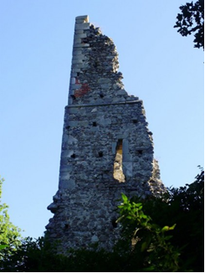
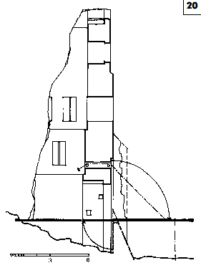

Slide 19
Tvrđava se nalazi na najvišem dijelu našičke Krndije, iznad sela Gradac. Nosi sve oznake srednjovjekovnoga grada: toranj je četverokutan, na ulaznim vratima nalaze se gotički arhitektonski detalji, zidovi na uglovima pojačani su klesanicima (ugrađeni klesani kamen). Osovljena je na visini od 407 metara, na teže pristupačnoj i istaknutoj vulkanskoj hridini. Ispod nje se, u južnom podnožju, nalazi stara antička prometnica.

Slide 20
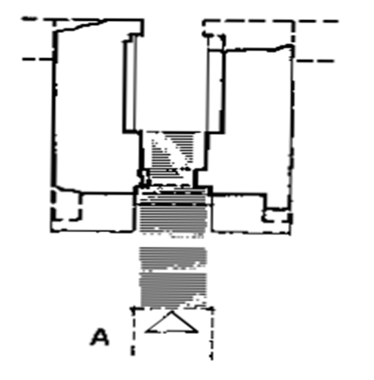
Turci su je osvojili 1541. godine i od tada počinje njeno propadanje. U povijesnim izvorima ovaj se lokalitet naziva i Gradina, Našička ruševina, Našička razvalina…

Slide 21
Dolazak Turaka
Našice su djelomično osvojene 1537, a konačni pad uslijedio je nakon što sultan Sulejman II. daruje Našice velikom veziru Ibrahimu 1541.g
Sela bivše općine Našice nalaze se u okviru nekoliko kadiluka. Nahija Podlužje imala je 10 sela i jednu varoš , a obuhvaćala je uže našičko područje, te same Našice, tzv. Varoš Našičku .
U to vrijeme važna je uloga našičkih franjevaca i njihova samostana. Sve do 1757.g. samostan pripada franjevačkoj pokrajinskoj zajednici Bosni Srebrenoj .
Dva samostana-Velika i Našice-obavljaju školsku djelatnost kroz cijelo vrijeme turske vladavine u Slavoniji.

Slide 22
Krajem 1691.g. Osmanlije zauvijek napuštaju Slavoniju. Našice su napustili 14. 9. 1687.g., a do kraja iste, napustili su i okolna mjesta.
Nakon protjerivanja Turaka sva zemlja je pripadala austrijskom caru. U Osijeku je uspostavljena carska komora koja je upravljala osvojenom Slavonijom.
Našice su u kratkom vremenu promijenile niz vlasnika da bi 3. kolovoza 1734. godine pripale Josipu i Ignjatu, barunima Pejačević. Od osnutka 1745. godine Našice s pripadajućim selima pripadaju Virovitičkoj županiji sa sjedištem u Osijeku.

Slide 23
Našički Pejačevići
Do raspada Habsburške Monarhije 1918. godine, Pejačevići su imali velik utjecaj na sva zbivanja .
O podrijetlu postoje dvije teze:
Jedna je legenda kako podrijetlo vuku od Porčije, sina bosanskog kralja Stjepana Dabiše.
Druga tvrdnja govori da Pejačevići vuku korijene iz rudarske kolonije Ciprovac u Bugarskoj. Budući da su 1689. tijekom austrijsko–turskog rata digli bunu protiv Turaka, koja je potom bila ugušena, prebjegli su u Austriju.
U Pečuhu ih nalazimo oko 1690, a potom u Osijeku. »Staro bugarsko« barunstvo potvrdio im je Karlo VI, a 1772. dodijeljeno je Marku Pejačeviću grofovstvo. Utemeljitelj našičke loze Pejačevića bio je Karlo Ferdinand.

Slide 24
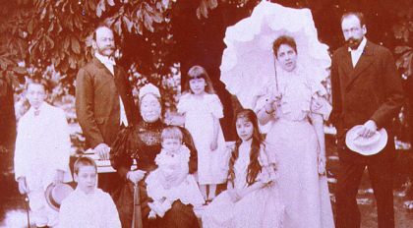

Slide 25
Obitelj je postala jedna od najbogatijih među golemim vlastelinstvima u Banatu i Slavoniji te je kao takva odigrala važnu ulogu u javnom životu Hrvatske.
Pejačevići su dali nekoliko istaknutih intelektualaca: Jakoba (1681–1739), Franju Ksavera (1731–1781), Doru (1885–1923) te dva hrvatska bana: Ladislava (1824–1901) i Teodora (1855–1928). Bili su na čelu svih humanih i socijalnih akcija u našičkom kraju.
Zajedno s franjevcima 1778. otvaraju prvu osnovnu školu, podupiru ideju franjevaca i građanstva iz 1873. o osnivanju bolnice (realizirana 1912, u prvo vrijeme kao ubožnica, a zatim i kao bolnica), a početkom XX. stoljeća Našice se dalje moderniziraju uvođenjem vodovoda, asfaltiranjem i elektrifikacijom.

Slide 26
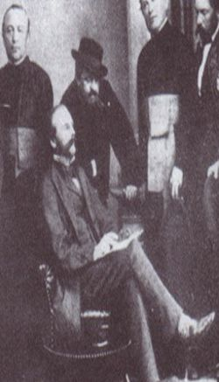
Grof Ladislav Pejačević
Grof Ladislav Pejačević (Sopron, 5. travnja 1824. – Našice, 7. travnja 1901.) bio je hrvatski političar iz Unionističke stranke te hrvatski ban u razdoblju 1880. – 1883. Bio je otac grofa Teodora Pejačevića, hrvatskog bana 1903. – 1907. U historigrafiji je poznat i kao “ban kavalir”

Slide 27
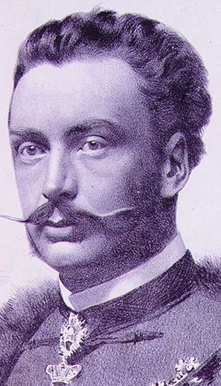
Grof Teodor Pejačević
Dr. Teodor grof Pejačević, (punim imenom Maria Theodor (Tivadar) Ferdinánd Julian Gerard Pejácsevich / Pejačević) (Našice, 24. rujna 1855. – Beč, 22. srpnja 1928.), hrvatski političar, pravnik i državnik te hrvatski ban od 1903. do 1907. godine. Od 1913. do 1917. bio je hrvatski ministar u ugarskoj vladi.

Slide 28
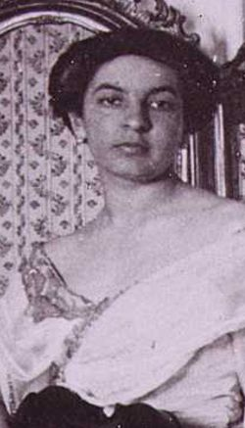
Dora Pejačević-
hrvatska skladateljica
Budimpešta, 10. rujna 1885. – München, 5. ožujka 1923. Kći hrvatskog bana, grofa Teodora Pejačevića i mađarske barunice Lille Vay de Vaya, glazbu je počela učiti kao dijete kod poznatog mađarskog orguljaša.U jesen 1922. god., očekujući prvo dijete, Dora Pejačević piše mužu znakovito oproštajno pismo, obilježeno slutnjom skore smrti. Umrla je 5. ožujka 1923. god., nekoliko tjedana nakon poroda dječaka Thea, za kojeg je tražila slobodu i širinu odgoja, mogućnost umjetničke izobrazbe i neovisnost o roditeljima i obitelji. Sahranjena je u Našicama.

Slide 29
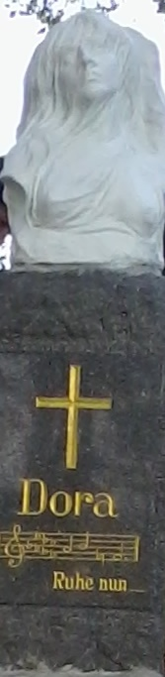
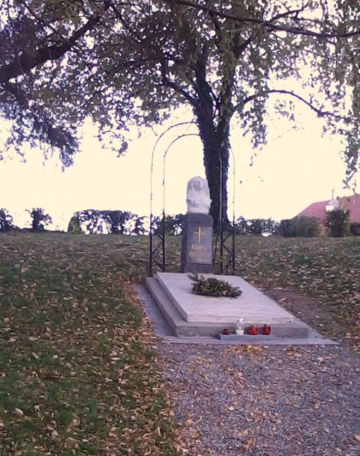
Nadgrobni spomenik
Dorin grob pored obiteljske grobnice

Slide 30
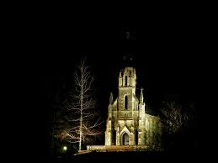
Mauzolej obitelji Pejačević
Neogotička kapela–mauzolej u dvije razine, gornja, namijenjena obredu, i donja, grobnica grofovske obitelji. Dao ju je sagraditi ban Ladislav Pejačević u spomen na svoga prerano preminula sina. Radovi su dovršeni u studenom 1881. prema projektu Hermana Bollea.

Slide 31
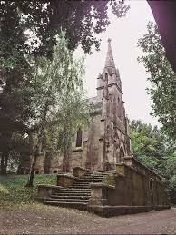
Kapela je građena u spomen grofovom prerano preminulom sinu Marku koji je sa 17 godina preminuo od nekog zloćudnog osipa

Slide 32
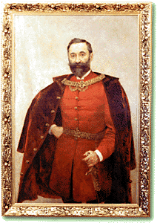
Izidor Kršnjavi
Prof.dr.sc. Izidor Kršnjavi,(Našice, 22.4. 1845. – Zagreb, 3.2. 1927.) sveučilišni profesor, povjesničar umjetnosti. U rodnom gradu završava pučku školu, a gimnaziju u Vinkovcima 1863. U Beču studira filozofiju (povijest, matematiku i filozofiju) od 1866. do 1869. Doktorirao je filozofiju 1870. Pripada Starčevićevoj Stranci prava, a prisno surađuje s Račkim i Strossmayerom.

Slide 33
Dolaskom Khuena Hedervaryja za bana Hrvatske 1883. i njegovim potkupljivanjem Narodne stranke za svoju mađarizacijsku politiku, I. Kršnjavi prilazi toj stranci. Godine 1884. kao njen zastupnik ulazi u Hrvatski sabor.
Napreduje dalje u svojoj službi tako da je od 1891. do 1895. predstojnik Odjela za bogoštovlje i nastavu. Na tom položaju je učinio mnogo kao organizator i inicijator; gradi i pregrađuje mnoge kulturno-prosvjetne ustanove; zgradu HNK, zgrade srednjih škola i preparandija, obnavlja niz sakralnih spomenika, podiže atelijere za umjetnike, osniva ženski licej, žensku stručnu školu, školu za slijepe i gluhe.

Slide 34
Našice u 1. svjetskom ratu
U prvu ratnu godinu, 1914., Našice ulaze s 2439 stanovnika. Trgovišno su mjesto, sjedište istoimene općine i kotara. Naselje ima zidane jednokatnice, oružničku postaju, tiskaru, ljekarnu, liječnika, poštu, kino, svratište, dvije škole, dvije željezničke postaje i dva dvorca. Našice su imale i vodovod, električnu rasvjetu, telefon i nešto asfalta. Život teče jednolično, pomalo u zatišju.
1917.g. našička crkva ostaje bez zvona koja su po nalogu uzeta za lijevanje oružja…

Slide 35
Memorijalni tragovi prošlosti su zgrada vojne bolnice, ostaci vojnoga groblja za pokop u ratu palih ili umrlih austrougarskih vojnika i spomen-ploča. Na vojnom groblju bilo je pokopano 20 vojnika, a samo je jedan grob “preživio” do današnjih dana - grob Franje Olivarija.
U ratu je stradalo 38 Našičana

Slide 36
Kraj Prvoga svjetskog rata 1918. donio je raspad Austro–Ugarske Monarhije i nametnuo pitanje agrarne reforme u novoj državi.
Da bi spasio svoj golemi posjed, Teodor Pejačević osniva Dioničarsko društvo Krndija, u kojem ostaje većinski vlasnik, a bavi se šumarskim, ratarskim, stočarskim i drugim poslovima.
Javni život u Našicama i okolici obilježen je osnivanjem i djelovanjem političkih stranaka.

Slide 37
Židovi u Našicama
Naseljavanje Židova u Našice povezuje se sa protjerivanjem Turaka (1687), a Našice nisu bile ni dio Vojne krajine u kojoj Židovi nisu smjeli boraviti.
Židovska zajednica je imala u prosjeku između 130 i 160 članova, a 1941 ima 42 židovske obitelji sa 128 članova.
Godine 1893. kupljeno je zemljište na kojem će kasnije biti izgrađena sinagoga u središtu grada ( izgled sačuvan samo na fotografijama 1900)- Sinagoga je srušena u proljeće 1942. godine. Uz sinagogu bila je i zgrada sa stanom za rabina i učionicom.

Slide 38
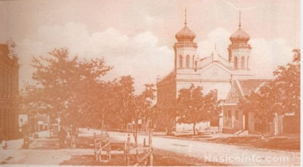

Slide 39
Židovi u Našicama su doprinijeli gospodarskom razvoju grada i bavili su se trgovinom,ugostiteljstvom, obrtima -krojači,mesari,stolari,urari,soboslikari, limari, kitničarke,ledari. Bilo je liječnika, odvjetnika i državnih namještenika.
U Holokaustu je židovska zajednica u Našicama uništena, ubijeno je, prema dostupnim podacima 94 našička Židova. U proljeće 1942. stočnim vagonima odvedeni u Jasenovac.
2012.g. obilježen Jom Hašoa

Slide 40
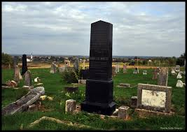

Slide 41
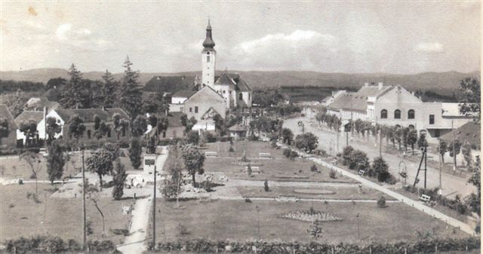

Slide 42
Našice u 2. svjetskom ratu
Nakon uspostave NDH u Našicama organizirana vlast
1942.g. protjerani Židovi i srušena sinagoga
Jedna od najvećih bitaka za grad u studenom 1944.g.
Uspostava nove vlasti u travnju 1945.

Slide 43
Domovinski rat
19. rujna 1991.g. zapovjednik vojnog skladišta Jezerac u Markovcu Našičkom predaje se sa svojom posadom od 30 vojnika i jednim borbenim vozilom
Glavni dio vojske JNA i rezervista (300-400 vojnika) ukopalo se na brdu Grbavica (vojni poligon) iznad našičke vojarne i u samom njenom dvorištu. Tijekom noći 19./20. rujna 1991.g. izvršeno je raspoređivanje hrvatske vojske oko vojarne i prohodnih pravaca.
U zoru 20. rujna 1991.g. vojska i rezervisti napali su grad Našice i selo Martin.
Napad je uzvraćen, čime započinje opći napad na vojarnu tzv. JNA

Slide 44
Primirje se dogovara oko 9 sati 20. rujna, te se preuzimaju ranjenici u našičku bolnicu. Iste noći s 20./21. rujna dio vojske iz vojarne pokušava, tenkovima preko Grbavice i zaseoka Poljana u Zoljanu, pobjeći.
U ranim jutarnjim satima 21. rujna započinje predaja oko 300 vojnika koji su uskoro pušteni kućama jer su prisilno držani u vojarni.
Toga se dana u dvorištu vojarne zavijorio hrvatski barjak.U borbama su poginula i tri hrvatska branitelja : Antun Sertić, Slavko Marod i Branko Glavaš.

Slide 45
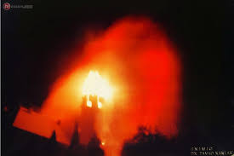
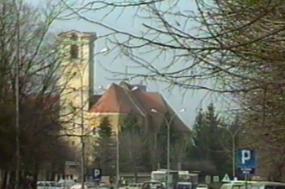

Slide 46
Pogođeni su : crkva sv. Antuna, čiji zvonik i dio krovišta su izgorjeli, vodotoranj, dvorac obitelji Pejačević, groblje, obiteljske kuće…
Našice su obranjene, ali našičkih 70-tak dobrovoljaca nastavljaju svoj ratni put u Vukovar (najtežu i najkrvaviju bojišnicu) te ostaju tamo do njegova pada 18. studenoga 1991.g.
Našički kraj doživljava i borbena djelovanja jugoslavenskog ratnog zrakoplovstva koja započinju 17. listopada i nastavljaju se do kraja godine.

Slide 47
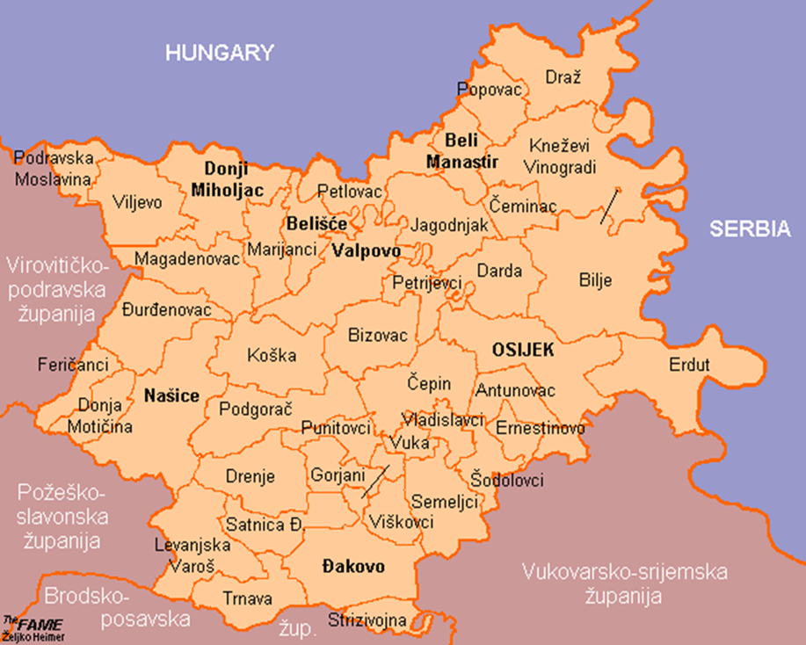
Suvremene Našice

Slide 48
Našice se nalaze na 154 metara nadmorske visine (centar grada), gdje sjeverni obronci Krndije prelaze u u nizinu istočnohrvatske ravnice. Grad se nalazi na raskrižju nekoliko važnijih prometnica. Administrativno pripadaju Osječko-baranjskoj županiji.
Gradu pripada i 16 naselja: Brezik Našički, Ceremošnjak, Gradac Našički, Granice, Jelisavac, Lađanska, Lila, Londžica, Makloševac, Markovac Našički, Martin, Ribnjak, Velimirovac, Vukojevci i Zoljan.
Prema popisu iz 2001.,na području grada Našica je živjelo 17 320 stanovnika. Prema popisu iz 2011.,16.224 stanovnika. Prosječna starost stanovništva je 39,3 godina.

Slide 49
Gradski sadržaji
Blagdan sv. Antuna Padovanskog-dan grada
Velika Gospa
Festival Dani slavonske šume
Projekt Gdje rijeke spajaju-razvoj tematskog hodočašća kroz naselja Pécsvárad-Beremend-Našice koji se temelji na vrijednostima srednjovjekovnih hodočašća-u srednjem vijeku kroz ove prostore vodilo hodočašće u Svetu zemlju.

Slide 50
Poznati Našičani
Danijel Pranjić - nogometaš
Helena Buljan - glumica
Sandra Lončarić Tankosić – glumica
Berislav Rončević - dipl. pravnik, političar, saborski zastupnik, ministar obrane 2003.- 2008.
Ivana Plechinger - glazbenica i voditeljica
Branko Uvodić, voditelj; počasni građanin

Slide 51
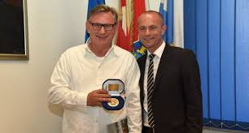


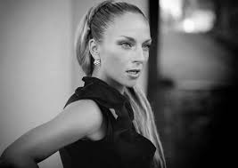
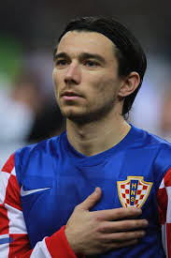


Slide 52
Literatura
Belavić, Placido, Našice-povijesne crtice, Našice, 1995.
Cvekan, Paškal, Franjevci u Abinim Našicama, Našice, 1981.g.
Jančula, Julije, Predturska povijest Našica, ZMN, Našice, 1996.
Kranjčev, Branko, Kotar Našice na milenijskoj izložbi Kraljevine Ugarske u Budimpešti 1896.,Našice, 2013.
Kranjčev, Branko, Memorijalni sadržaji Domovinskog rata u Našicama, Našice, 2011.
Kranjčev, Branko, Crni potok, Našice, 2007.
Kranjčev, Branko, Stota obljetnica prve predškolske ustanove u Našicama(1907-2007.), Našice,2007.

Slide 53
Majstorović, Srećko, godina(1229.-1929.), Slavonski Brod, 1973.
Mikašek, Đuro, Našička spomenica žrtvama komunizma, Našice, 2007.
Našički zbornik 4, MH Našice, 1999.
Našički zbornik 9, MH Našice, 2014.
Publikacija obitelji Pejačević, Zagreb, 2014.
Rončević, Ivana, Stradanje i obnova tornja franjevačke crkve sv. Antuna Padovanskog u našicama tijekom Domovinskog rata, Kolo 1, 2003.
Zapisnik franjevačkog samostana u Našicama, Knjiga I(1739.-1787.), Našice, Slavonski Brod, Zagreb, 2010.

Slide 54
Hvala na pažnji!

